Slide 1
Создание вспомогательного программного средства для обучения химии
Латушкин Денис
Петровский Александр
Гимназия 25 г. Минска

Slide 2
Актуальность
В последнее время изучение в школе предмета химии, как показывает практика, вызывает у учеников большие затруднения.
Основные причины:
Недостаток материалов,
Непонятность объяснений,
Незаинтересованность учеников в предмете,
Трудности в поиске и ориентации в материале,
Недостаток наглядных примеров и иллюстраций.
Проблемы при составлении уравнений химических реакций.

Slide 3
Цели
Создать программное средство для обучения химии
Сделать программу полезной во многих сферах применения
Оформить и систематизировать работу программы в удобном для человека виде
Найти сферу применения программы

Slide 4
Задачи
Написать и оформить программный код и визуальное оформление программы
Создать в программе логические элементы, отвечающие за различные функции в программе
Оформить работу алгоритмов обработки данных для программы
Создать информационную базу данных для программы
Протестировать программу на школьниках

Slide 5
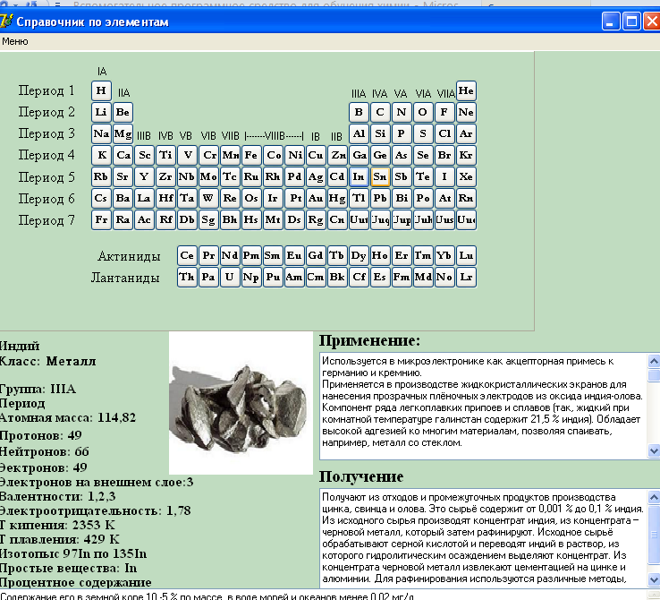
Периодическая таблица элементов
Информация об элементе
Фотография вещества
Основные свойства
Получение
Применение

Slide 6
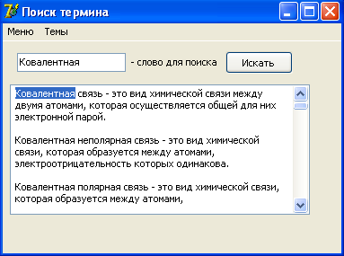
Поиск термина
Поиск осуществляется по введению слова и нажатии кнопки, так же есть возможность просмотреть всю базу данных терминов

Slide 7
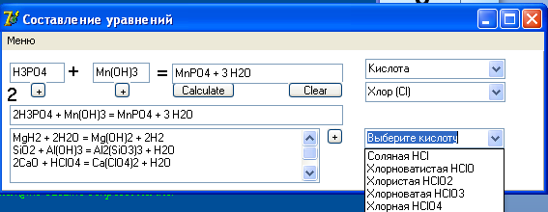
Модуль расчета уравнений
Выбор вещества через его свойства
Расстановка индексов и коэффициентов
Запоминание и возможность записи реакции
Расчет значений проводится по формулам и закономерностям , для каждого типа веществ по своим формулам.

Slide 8
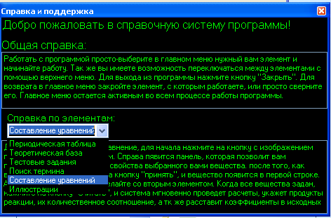
Справочная система программы
Содержит подробную информацию по пользованию элементами и программой в целом

Slide 9
Планируемая перспектива разработки:
Создание теоретической базы в программе
Создание модуля с тестирующей системой для проверки знаний
Создание модуля с иллюстрациями к основным опытам и химическим процессам
Совершенствование системы расчета уравнений
Создание формульного модуля, конвертора величин

Slide 10
Практическое значение
Основное отличие программы от всех других - то, что на основные вопросы ответы можно найти здесь, для поиска ответов не придется перекапывать интернет.
Использование программы:
Использование школьниками и абитуриентами
Привлечение внимания школьников к изучению предмета
Совершенствование учебного процесса и процесса контроля знаний
Использование в дистанционном обучении
Улучшение качества знаний пользователей

